Slide 1

Chào mừng các con đến với
MÔN TIN HỌC LỚP 3

Slide 2

Khởi động Ai nhanh ai đúng?

Slide 3







Câu 1: Em hãy chỉ ra biểu tượng của phần mềm trình chiếu.
A.
B.
C.
D.

Slide 4
Câu 2: Để tạo trang trình chiếu mới trên dải lệnh Home và nháy chọn:
A.
New Slide
B.
Layout
C.
Reset
D.
Section

Slide 5
Câu 3: Để lưu tệp trình chiếu em trên dải lệnh File em nháy chọn:
A.
Save
B.
Open
C.
Close
D.
New

Slide 6

Hình 1. Bài trình chiếu của Lan Anh

Slide 7

Thứ ba ngày 07 tháng 02 năm 2022
Bài 2: THÊM ẢNH VÀO TRANG TRÌNH CHIẾU
Sách giáo khoa trang 52

Slide 8

Mục tiêu:
- Mở được tệp trình chiếu đã lưu.
- Thêm được ảnh vào trang trình chiếu.

Slide 9

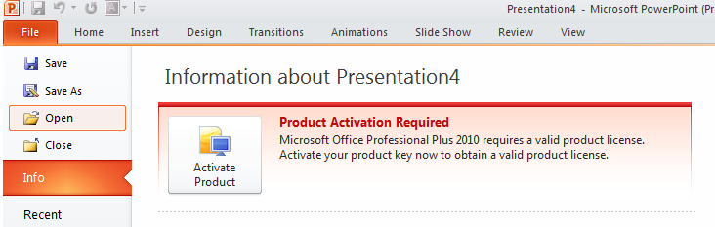
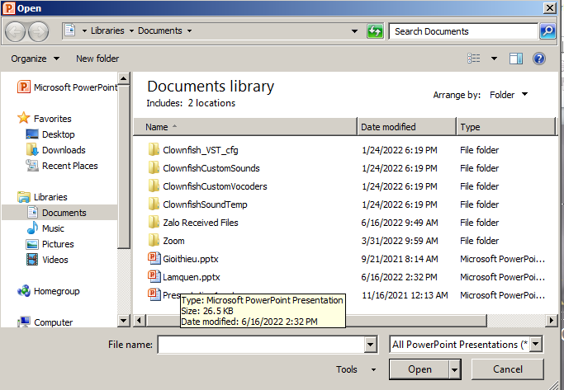
1. Mở tệp trình chiếu đã lưu
Bước 1: Trên bảng chọn File nháy chọn Open
Bước 2: Trong thư mục lưu trữ tệp, chọn tệp cần mở.
Bước 3: Chọn Open
Hình 2: Các bước để mở tệp trình chiếu

Slide 10
Em hãy mở tệp trình chiếu “Lam quen” đã tạo từ bài học trước. Trong trang trình chiếu thứ hai nhập tiêu đề “Day la hinh anh loai vat yeu thich cua to” (Hình 1). Lưu lại tệp trình chiếu đó.
→ Một tệp trình chiếu đã lưu có thể chỉnh sửa khi cần.

Slide 11
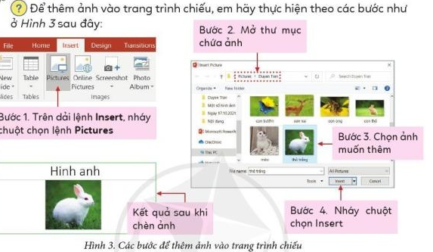
2. Thêm ảnh vào trang trình chiếu
→ Thêm ảnh vào trang trình chiếu sẽ giúp trang trình chiếu thêm sinh động và hấp dẫn hơn.

Slide 12







Trò chơi: Diệt Virus.

Slide 13




2
3
1

Slide 14



Để mở tệp trình chiếu trên dải lệnh File, em nháy chọn:
Save
A.
B.
Open
Close
C.
New
D.

Slide 15

Bạn Hoa nói: “Có thể thêm ảnh vào trang trình chiếu”.
A. Đúng
B. Sai

Slide 16

Câu 3: Để thêm ảnh vào trang trình chiếu em chọn:
Insert / Pictrue
A.
Insert/ Table
B.
Insert/ Shapes
C.
Insert/ Textbox
D.

Slide 17

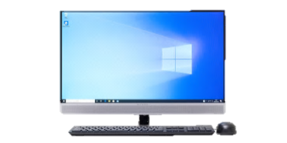

VẬN DỤNG
Em hãy tạo một tệp trình chiếu gồm có hai trang. Trang thứ nhất có tiêu đề: “Gia dinh em”. Trang thứ hai giới thiệu các thành viên trong gia đình và một hình ảnh minh họa về gia đình em. Lưu lại tệp trình chiếu đó với tên gia dinh.

Slide 18

→ Em cần ghi nhớ:
- Để mở tệp trình chiếu đã có, trên bảng chọn File chọn Open. Sau đó mở thư mục lưu trữ và chọn Open.
- Các bước để thêm ảnh vào trang trình chiếu mới:
Trên dải lệnh Insert nháy chuột chọn lệnh Pictures
Mở thư mục chứa ảnh, chọn ảnh cần thêm và nháy chuột chọn Insert.

Slide 19

Tiết học kết thúc
CHÚC CÁC CON CHĂM NGOAN, HỌC GIỎI

